Slide 1

第五节 条件概率
一、条件概率
二、乘法定理
三、全概率公式与贝叶斯公式
四、小结

Slide 2


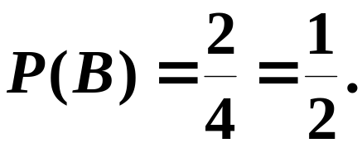
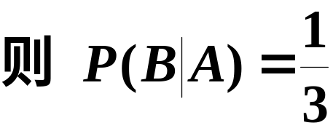
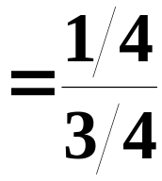
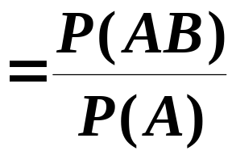


一、条件概率
1. 引例
将一枚硬币抛掷两次 ,观察其出现正反两面的情况,设事件 A为 “至少有一次为正面”,事件B为“两次掷出同一面”. 现在来求已知事件A 已经发生的条件下事件 B 发生的概率.
分析
事件A 已经发生的条件下事件B 发生的概率,记为

Slide 3
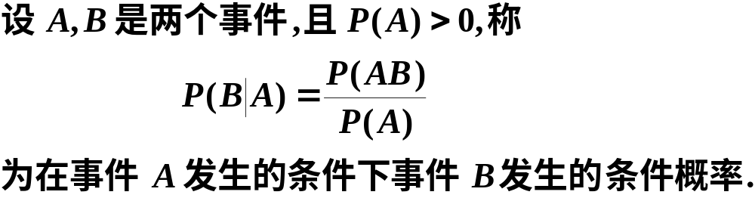

2. 定义
同理可得
为事件 B 发生的条件下事件 A 发生的条件概率.

Slide 4

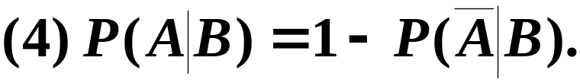
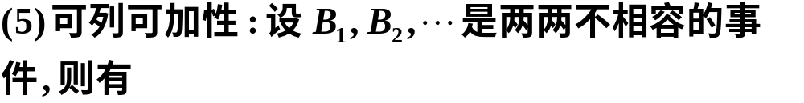

3. 性质

Slide 5

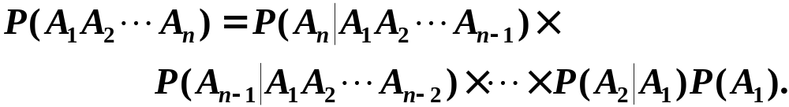
二、 乘法定理

Slide 6
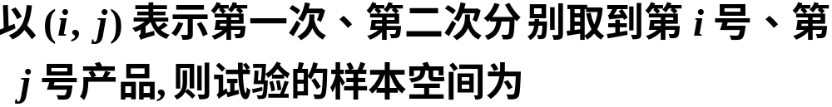
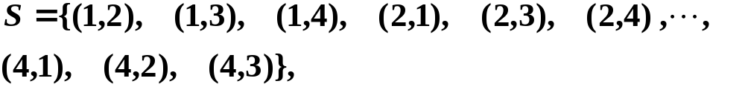
例1 一盒子装有4 只产品, 其中有3 只一等品、1只二等品. 从中取产品两次, 每次任取一只, 作不放回抽样. 设事件A为“第一次取到的是一等品” 、事件B 为“第二次取到的是一等品”．试求条件概率 P(B|A).
解

Slide 7
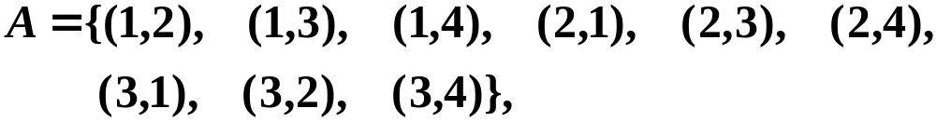

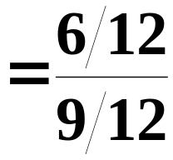

由条件概率的公式得

Slide 8
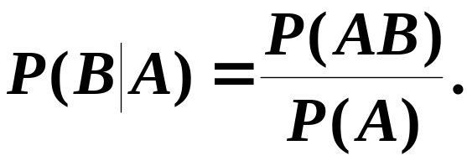



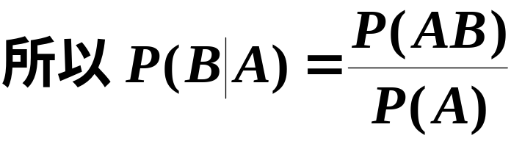
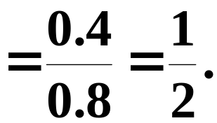
例2 某种动物由出生算起活20岁以上的概率为
0.8, 活到25岁以上的概率为0.4, 如果现在有一个
20岁的这种动物, 问它能活到25岁以上的概率是
多少?
设 A 表示“ 能活 20 岁以上 ” 的事件，
B 表示 “ 能活 25 岁以上”的事件,
解
则有

Slide 9

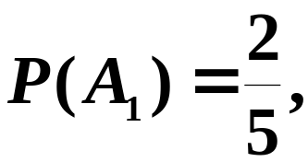

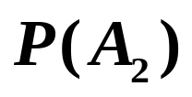


抓阄是否与次序有关?
例3 五个阄, 其中两个阄内写着“有”
字， 三个阄内不写字 ，五人依次抓取,
问各人抓到“有”字阄的概率是否相同?
解
则有

Slide 10
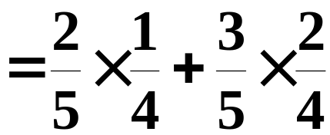
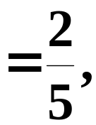
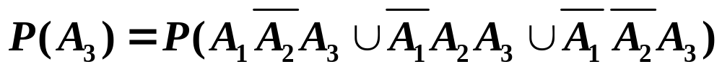
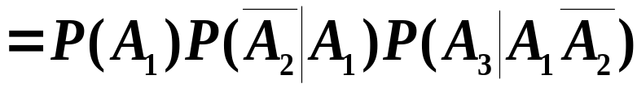
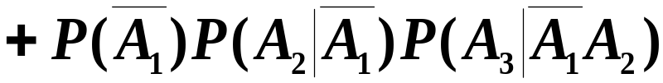
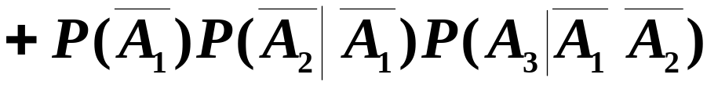
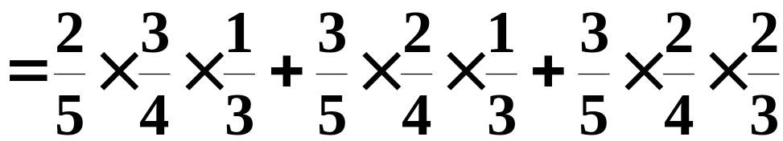


Slide 11
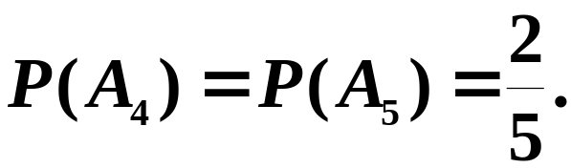
依此类推
故抓阄与次序无关.

Slide 12
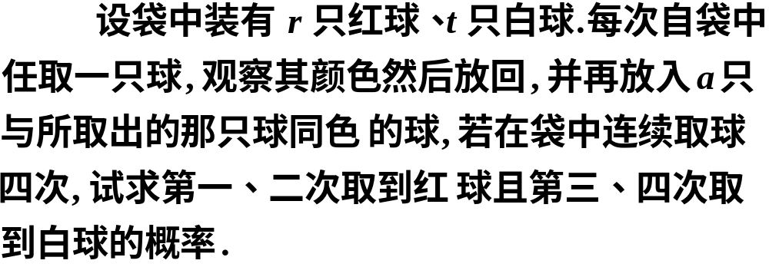
摸球试验
例4
解

Slide 13


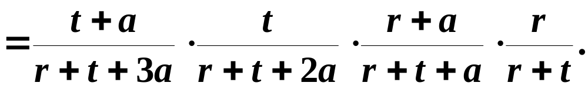
此模型被波利亚用来作为描述传染病的数学模型.

Slide 14


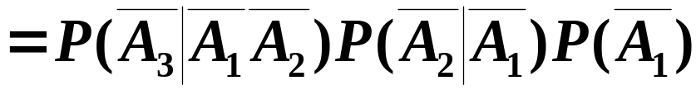
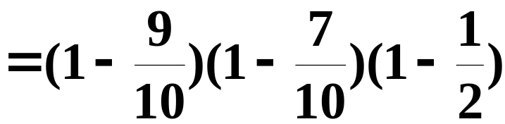
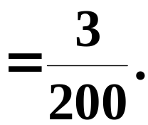
例5 设某光学仪器厂制造的透镜, 第一次落下时打破的概率为1/2,若第一次落下未打破, 第二次落下打破的概率为7/10 , 若前两次落下未打破, 第三次落下打破的概率为9/10.试求透镜落下三次而未打破的概率.
解
以B 表示事件“透镜落下三次而未打破”.

Slide 15
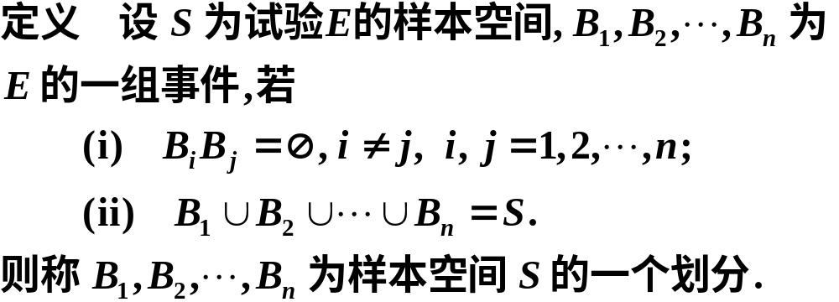





三、全概率公式与贝叶斯公式
1. 样本空间的划分

Slide 16
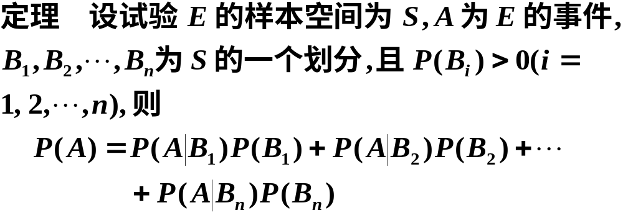
2. 全概率公式
全概率公式

Slide 17

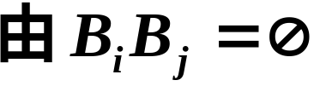






证明
化整为零
各个击破
图示

Slide 18

说明 全概率公式的主要用处在于它可以将一个复杂事件的概率计算问题,分解为若干个简单事件的概率计算问题,最后应用概率的可加性求出最终结果.

Slide 19


例6 有一批同一型号的产品，已知其中由一厂生产的占 30% ，二厂生产的占 50% ，三厂生产的占 20%，又知这三个厂的产品次品率分别为2% ， 1%，1%，问从这批产品中任取一件是次品的概率是多少?
解
设事件 A 为“任取一件为次品”,

Slide 20

30%
2%
1%
50%
1%
20%
由全概率公式得

Slide 21
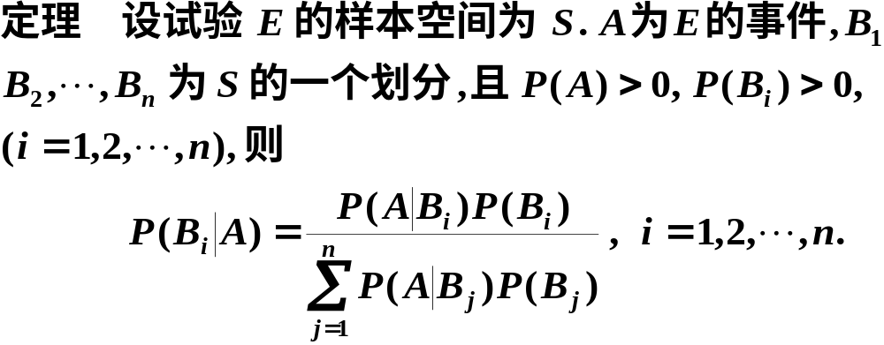
3. 贝叶斯公式
贝叶斯资料
称此为贝叶斯公式.

Slide 22
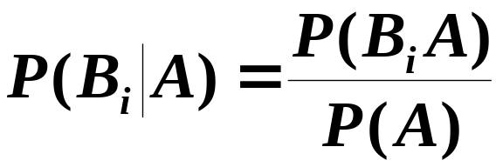
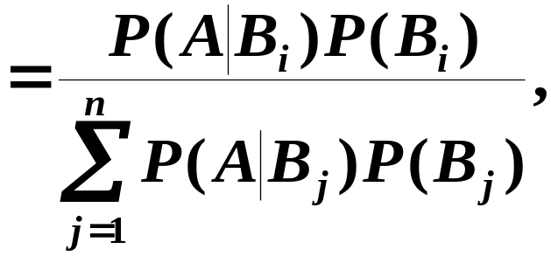

证明

Slide 23
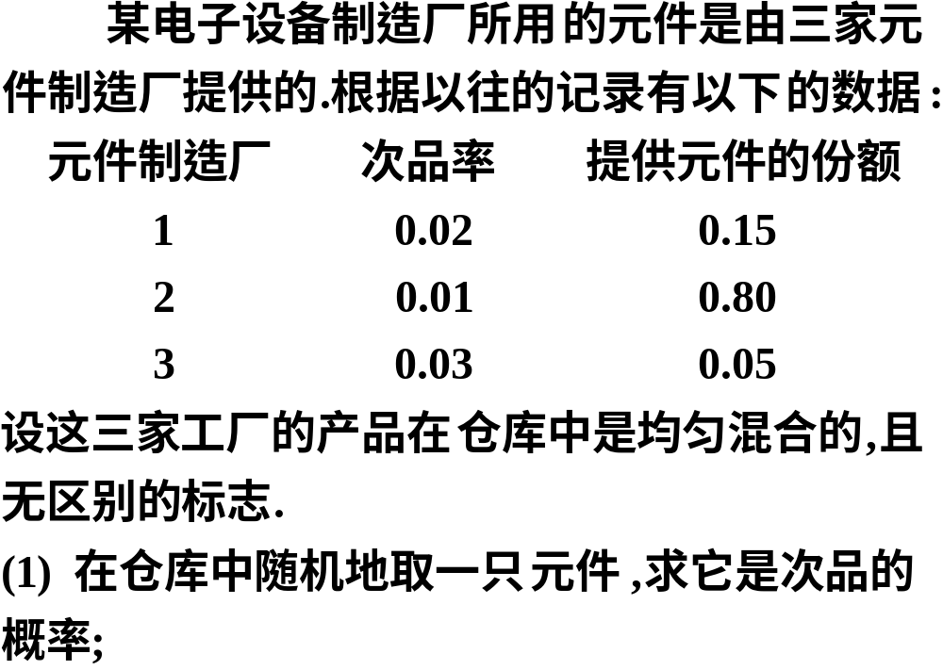
例7

Slide 24
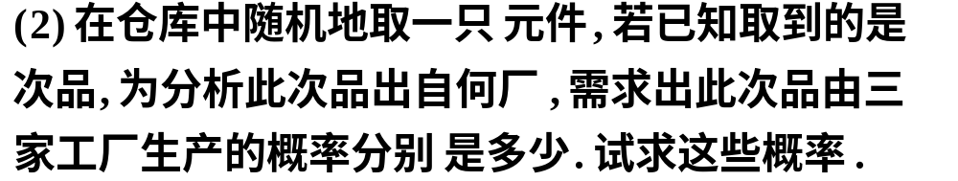

解

Slide 25

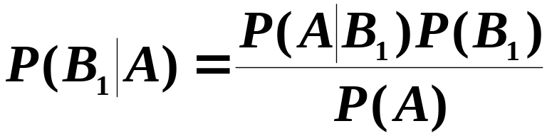
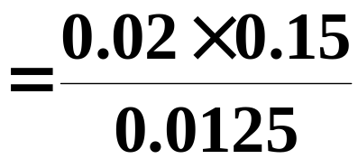

(1) 由全概率公式得
(2) 由贝叶斯公式得

Slide 26
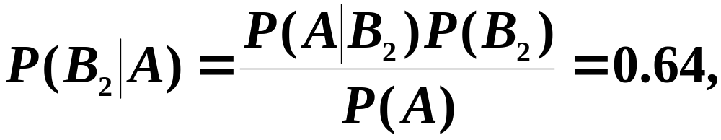
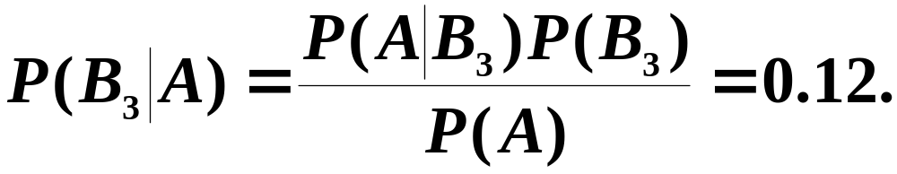

Slide 27
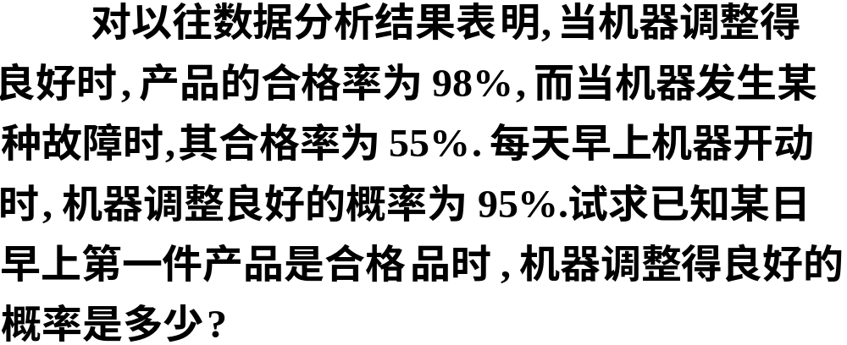




例8
解

Slide 28

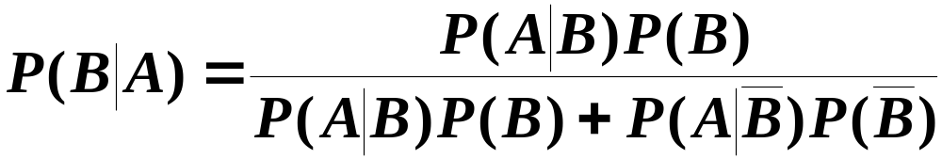
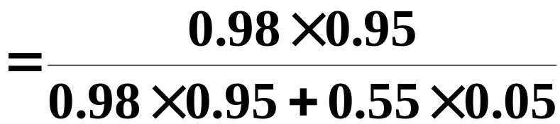


由贝叶斯公式得所求概率为

Slide 29
先验概率与后验概率
上题中概率 0.95 是由以往的数据分析得到的, 叫
做先验概率.
而在得到信息之后再重新加以修正的概率 0.97
叫做后验概率.

Slide 30
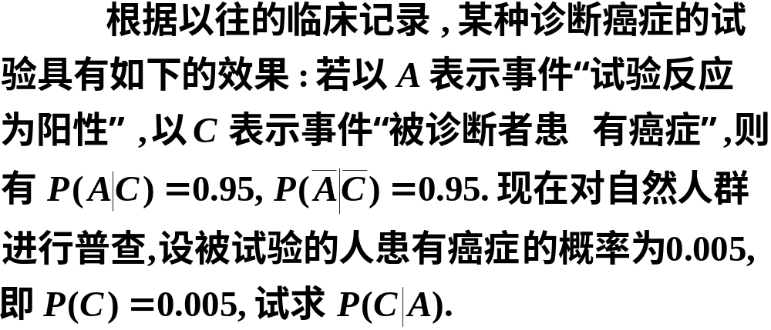


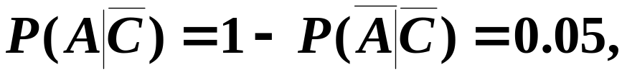

例9
解

Slide 31
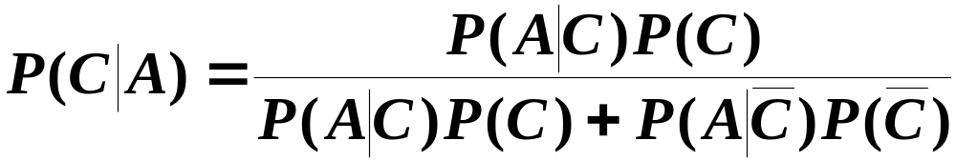

由贝叶斯公式得所求概率为
即平均1000个具有阳性反应的人中大约只有87人
患有癌症.

Slide 32


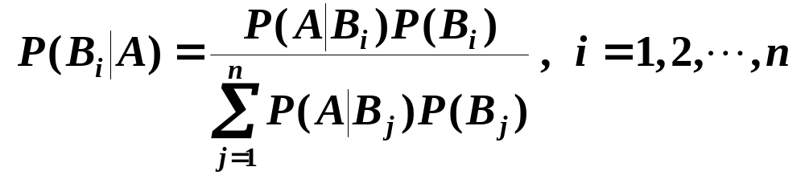
四、小结
1.条件概率
乘法定理
全概率公式
贝叶斯公式

Slide 33
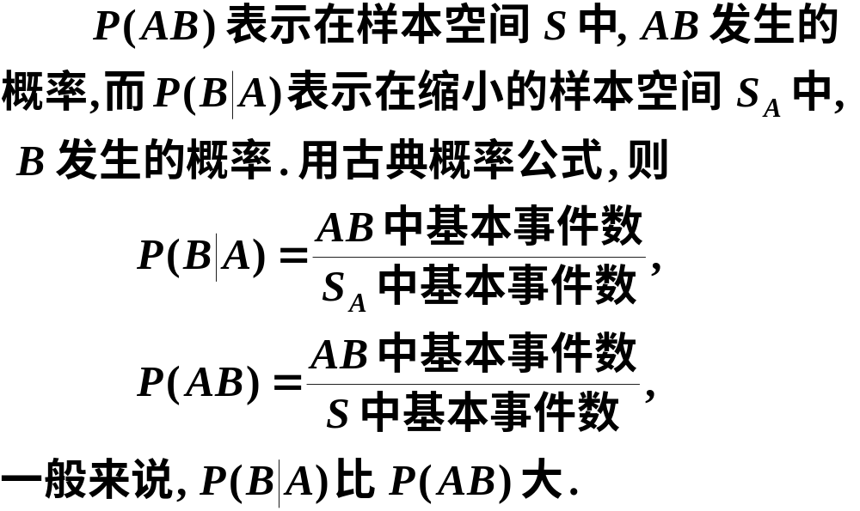

Slide 34

贝叶斯资料
Thomas Bayes
Born: 1702 in London, England
Died: 17 Apr. 1761 in Tunbridge Wells, Kent, England

